Slide 1
Desafío 3
Grupo 5
Camila Panizza, Miriam Lanabere,
Juan Pablo Ferrari, Alejandro Jait

Slide 2

Objetivo:
Realizar un modelo de clasificación que nos permita determinar si un nuevo comercio podría sobrevivir o no en CABA.
Fuente: data.buenosaires.gob.ar
Dataset elegido:
Información del Mapa de Oportunidades Comerciales

Slide 3
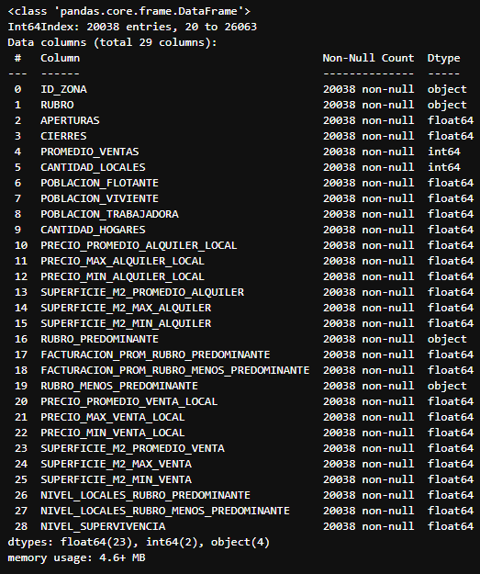
Variables iniciales: 28
Dummies:
ID_Zona
Rubro
RUBRO_PREDOMINANTE
RUBRO_MENOS_PREDOMINANTE
FACTURACION_PROM_RUBRO_PREDOMINANTE
FACTURACION_PROM_RUBRO_MENOS_PREDOMINANTE
NIVEL_LOCALES_RUBRO_PREDOMINANTE
NIVEL_LOCALES_RUBRO_MENOS_PREDOMINANTE
Con dummies: 218
Tomamos la variable SUPERVIVENCIA y creamos la variable NIVEL_SUPERVIVENCIA con las siguientes categorías:
1: SUPERVIVENCIA > 80
0: SUPERVIVENCIA <=80
Cantidad de observaciones: 20.038

Slide 4
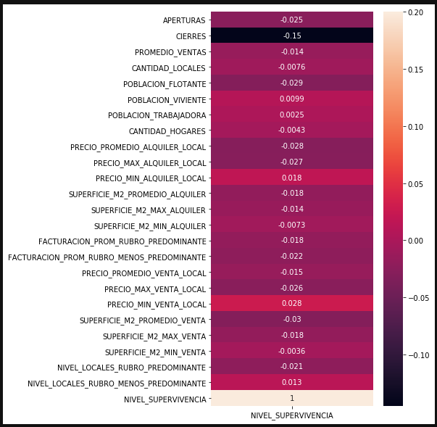
Análisis de correlación en relación a la variable objetivo

Slide 5
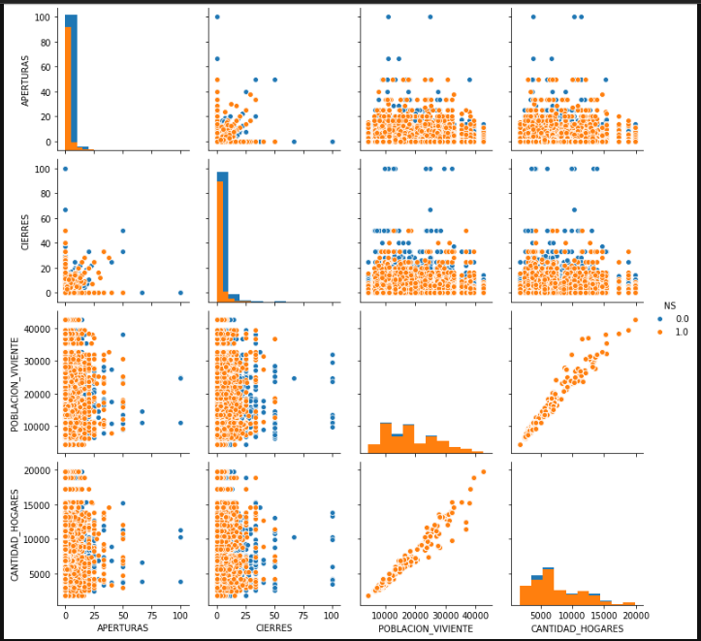
Análisis de los datos

Slide 6
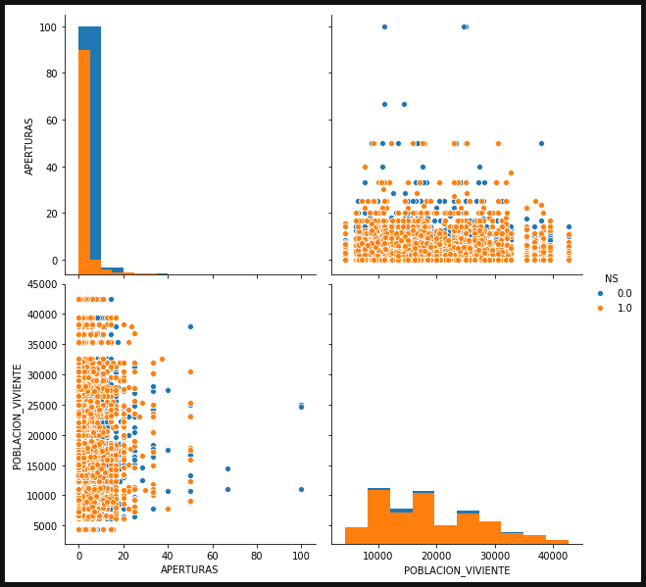
Análisis de los datos

Slide 7
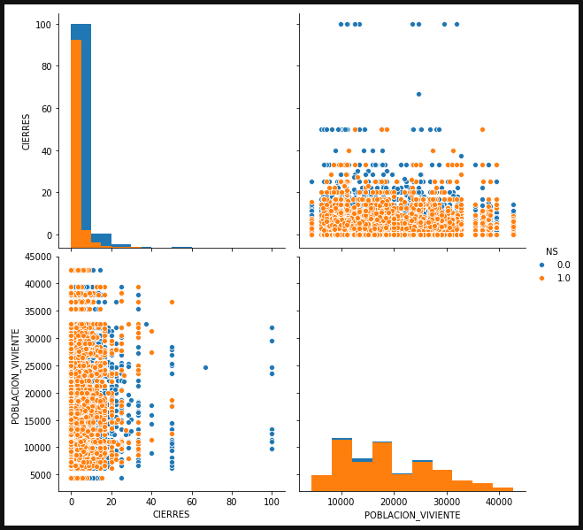
Análisis de los datos

Slide 8
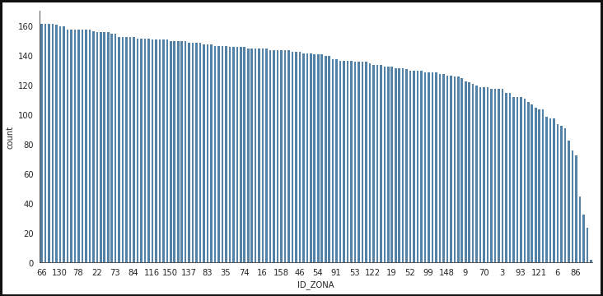
Análisis de los datos

Slide 9
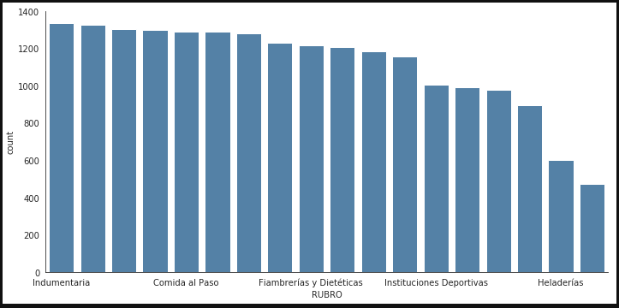
Análisis de los datos

Slide 10
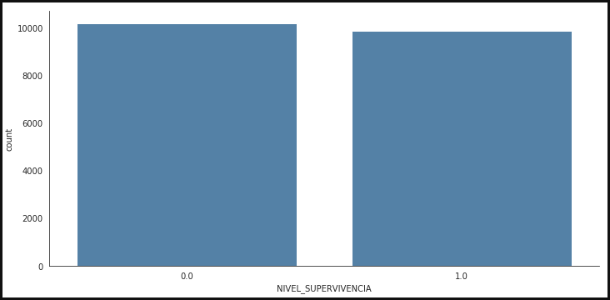
Análisis de los datos
NIVEL_SUPERVIVENCIA 0: 10.191
NIVEL_SUPERVIVENCIA 1: 9.847

Slide 11

Modelos aplicados

Slide 12
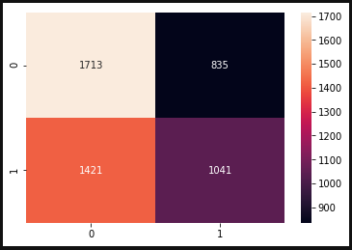
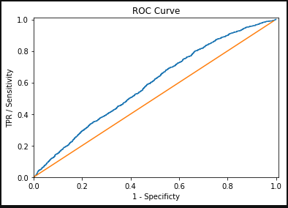
PCA + Naive Bayes
Train
Accuracy: 0,553
Recall: 0,391
Precision: 0,566
F1: 0,463
AUC: 0,597
Test:
Accuracy: 0,549
Recall: 0,422
Precision: 0,554
F1: 0,479
AUC: 0,587

Slide 13
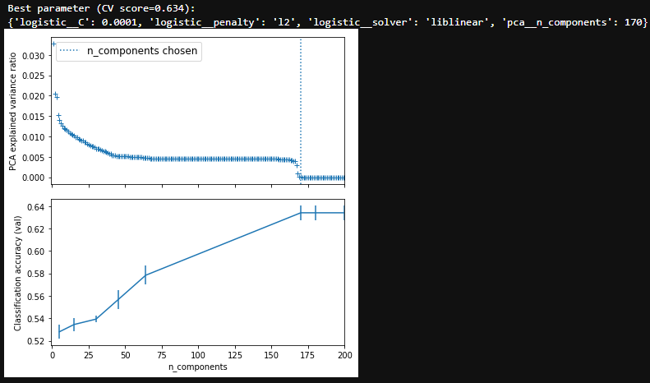
Pipeline de
PCA + Regresión logística + GS

Slide 14
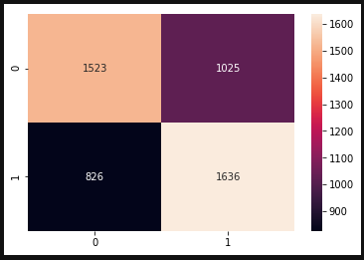
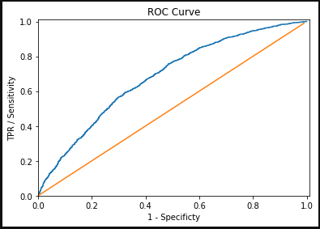
Pipeline de
PCA + Regresión logística + GS
Train
Accuracy: 0,650
Recall: 0,679
Precision: 0,635
F1: 0,656
AUC: 0,702
Test
Accuracy: 0,630
Recall: 0,664
Precision: 0,614
F1: 0,638
AUC: 0,681

Slide 15
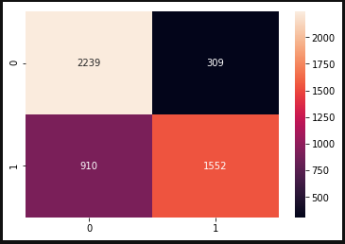
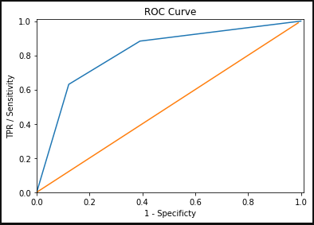
PCA + Kneighbors
Classifier
Train
Accuracy: 0.875
Recall: 0.751
Precision: 0.992
F1: 0.855
AUC: 0.962
Best k: 2
Test
Accuracy: 0.756
Recall: 0.630
Precision: 0.833
F1: 0.718
AUC: 0.815
Best k: 2

Slide 16

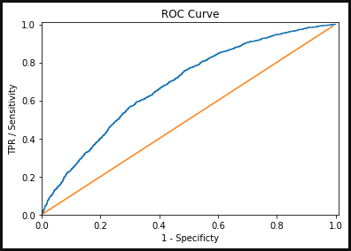
SFK + GS +
Regresión Logística SIN PCA
Train
Accuracy: 0.650
Recall: 0.678
Precision: 0.634
F1: 0.656
ACU: 0.702
Test
Accuracy: 0.630
Recall: 0.664
Precision: 0.614
F1: 0.638
ACU: 0.681

Slide 17

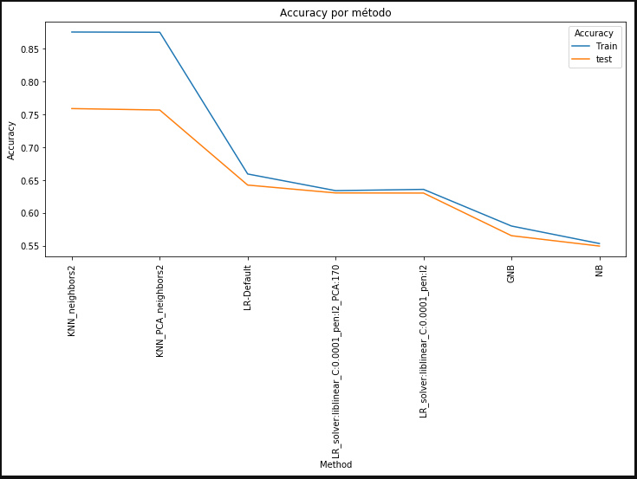
Accuracy por método

Slide 18
Muchas gracias!

